Slide 1
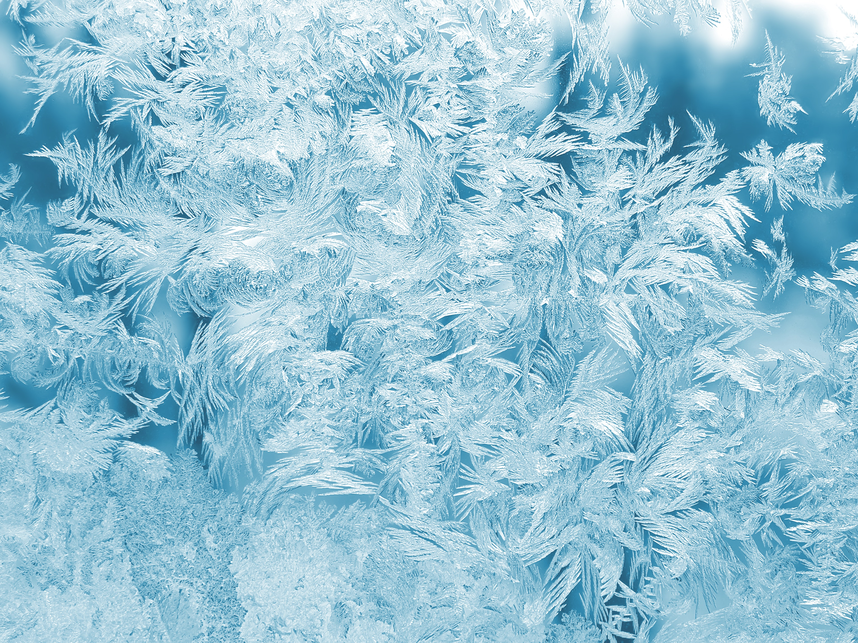
ГБОУ Школа №1568
Дошкольное отделение №6
Познавательно - творческий проект:
«Построим горку для Зайки»
(краткосрочный)
Руководитель проекта:
Старший воспитатель ГБОУ Школа №1568 ДО №5,6
Домарева Людмила Анатольевна
Проект подготовили:
Воспитатель группы №8 ГБОУ Школа №1568 ДО №6
Добромыслова Ольга Анатольевна
Педагог-психолог ГБОУ Школа №1568 ДО №6
Иматшоева Татьяна Александровна
Москва, 2025г.

Slide 2
Визитная карточка проекта
Руководитель проекта:
Старший воспитатель ГБОУ Школа №1568 ДО №5,6
Домарева Людмила Анатольевна
Проект подготовили:
Воспитатель группы №8 ГБОУ Школа №1568 ДО №6
Добромыслова Ольга Анатольевна
Педагог-психолог ГБОУ Школа №1568 ДО №6
Иматшоева Татьяна Александровна
Название проекта: «Построим горку для Зайки»
Город: Москва, СВАО
Вид проекта: познавательно- творческий
Длительность: 17.01.25г
Возрастная группа: младший дошкольный возраст (3-4 года)
Образовательная область: познавательное развитие, речевое развитие, социально-коммуникативное развитие, художественно-эстетическое развитие.

Slide 3
Постановка проблемы
В ходе проведения занятий по теме «Зимние развлечения», у педагогов возникла необходимость в выполнении проекта. Многие дети не умеют выполнять задание по конструированию, а также, никто не знает, что такое схема постройки и для чего она нужна.

Slide 4
Цель: формировать навыки постройки по схеме.
Задачи:
Учить конструировать предмет и обыгрывать постройку.
Формировать умение работать по схеме.

Slide 5
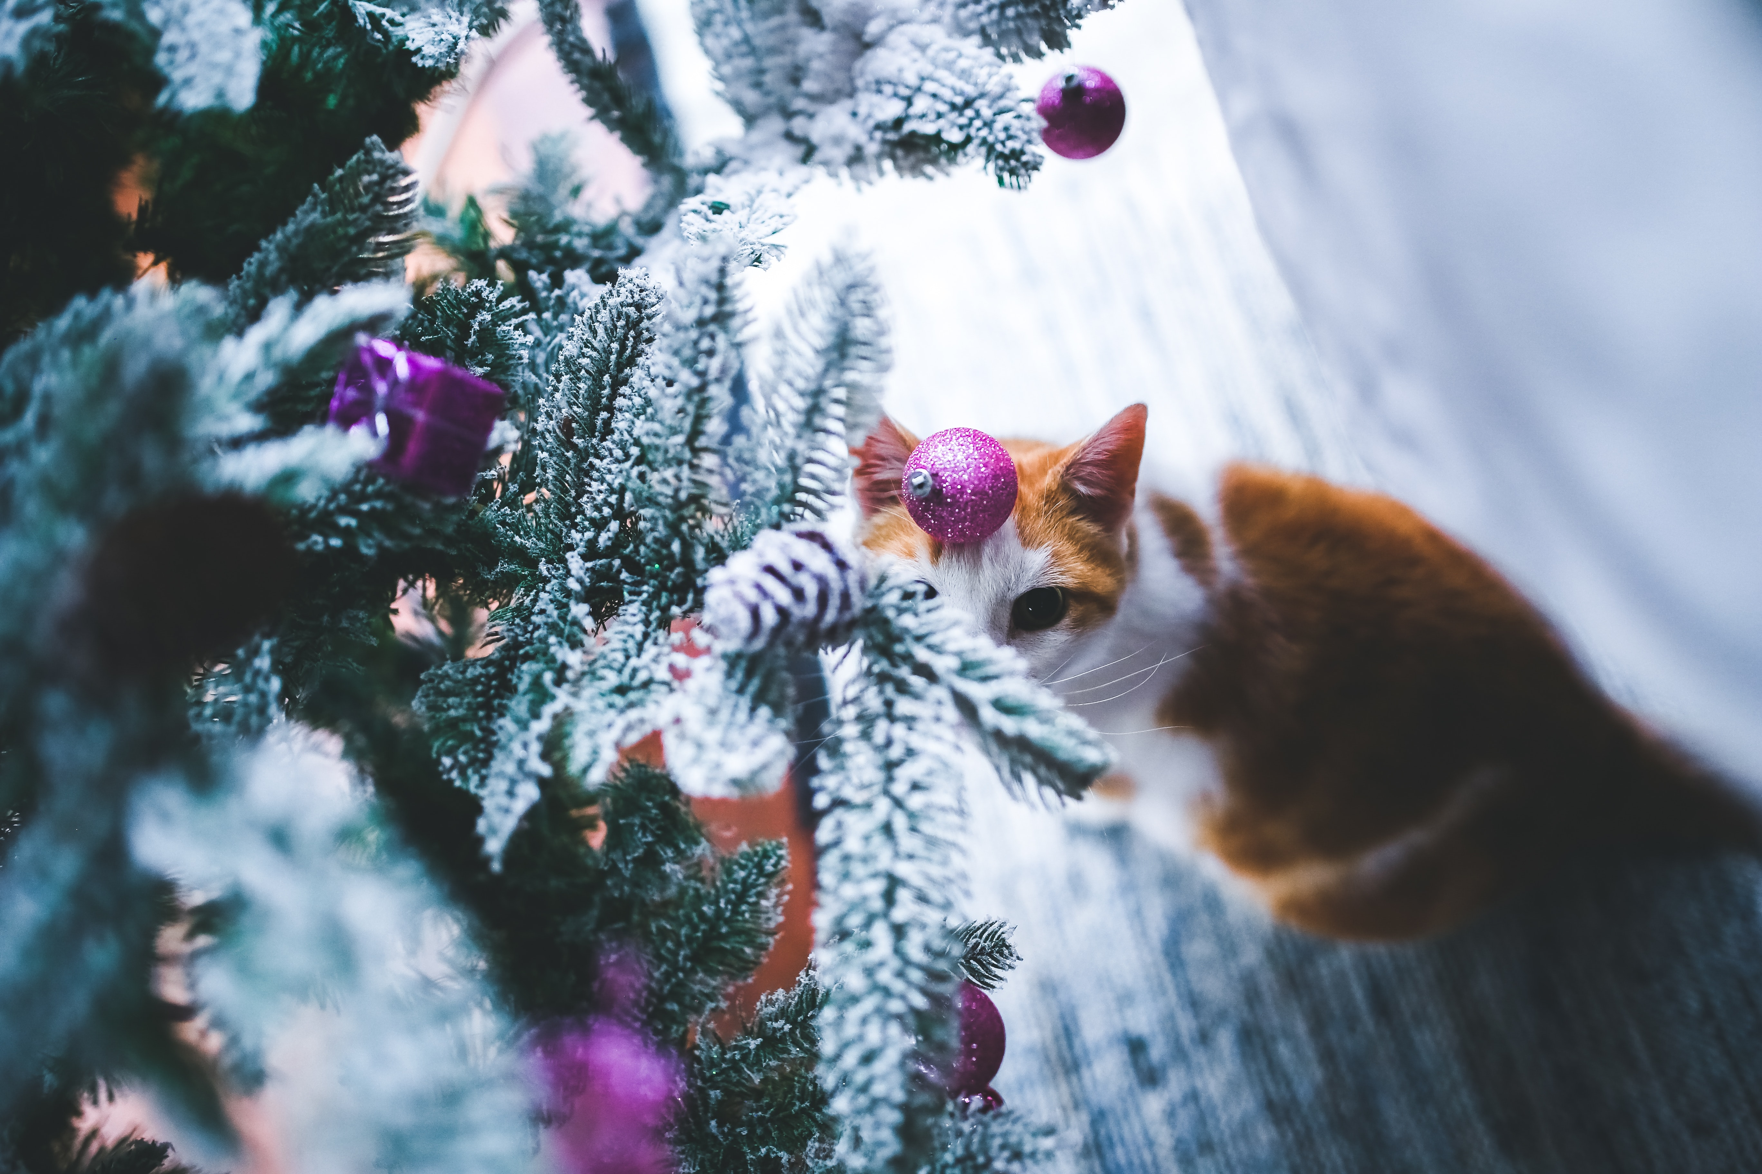
Методы и формы работы
Беседа, конструирование, чтение художественной литературы, наблюдение.
Ожидаемые результаты
В ходе реализации проекта, педагоги ожидают следующие результаты:
- дети научатся определять по схеме - какую постройку можно сделать по схеме;
- повысится их познавательный уровень и мыслительные функции;
- обогатится словарный запас;
- расширится кругозор.

Slide 6
План-график мероприятий
I этап – предварительный
В ходе предварительного этапа, педагоги изучили литературу и подготовили материал. Провели опрос дошкольников, который показал, что детали постройки они знают и умеют строить по замыслу, а вот схему постройки видят впервые.

Slide 7
II этап – основной
17.01.25г – конструирование: «Построим горку для Зайки»
Цель: формировать навыки постройки по схеме.
(Приложение:конспект+фото)
III этап – заключительный
На этом этапе было проведено открытое занятие: «Построим горку для Зайки».

Slide 8
Оценка результатов и отчетность
Педагоги считают, что цель проекта достигнута, задачи выполнены. Открытое занятие по конструированию размещено в социальной сети «ВКонтакте», конспект размещен на педагогическом сайте.
Педагоги считают, что нужно продолжать формировать навыки конструирования по схеме у детей.

Slide 9
Приложение
Конспект открытого занятия по непосредственно-образовательной деятельности.
Конструирование: «Построим горку для Зайки»
Цель: формировать навыки постройки по схеме.
Задачи:
Учить конструировать предмет и обыгрывать постройку.
Формировать умение работать подгруппами.
Материал: кубики, бумажная полоска, игрушка Зайка, картинка «Дети катаются с горки», схема постройки.
Содержание НОД
Дети сидят за столами. Педагог здоровается с ними и говорит о том, что к ним, как и обещала, придет сегодня Зайка в гости.
П: - Давайте вспомним о чём мы с вами разговаривали. (показывает на картинку) Ответы детей. Правильно, про снежную горку.
Вдруг появляется Зайка и поет песенку.
З: - Ой, здравствуйте ребята! Я опять пришла к Вам в гости. Что мы будем делать на этот раз?
Педагог обращает внимание Зайки на картинку.
З: — Ну это я знаю! А ещё, я увидела очень интересную горку, когда шла к вам в детский сад. Только находится она не в лесу.
П: - Детки, а где же ещё мы видим горку? Правильно, на детской площадке. А давайте для Зайки мы построим такую горку. Но, для начала, разомнем свои пальчики.

Slide 10
Пальчиковая гимнастика «Зима»
В город к нам пришла зима,
Стали белыми дома.
Идёт снег на улице,
Дворник метёт улицу.
П: - А теперь возьмём свои стульчики и сядем на ковёр, а Зайка пойдёт с нами. Посмотрите внимательно. Здесь, на доске висит интересный листочек с изображением. На что оно похоже? (ответы детей) Сейчас я вам объясню и тебе, Зайка. Здесь изображена схема нашей постройки. Вот это – кубики, а это – полоска. (показывает) Именно так мы и будем строить нашу горку.
На ковре стоят корзинки, в них лежат разноцветные кубики и полоска. (показывает) Сейчас я разделю вас на три команды. Первая команда (вызывает детей) подходите к корзинке. Начинаем по схеме собирать горку в корзинке.
Такие же манипуляции проделывают 2 и 3 команды. По необходимости педагог помогает.
Зайка, тебе интересно с нами?
З: - Да! Теперь я поняла, что бывают не только снежные горки.
П: -Я предлагаю тебе прокатиться.
З: - Спасибо ребята! Мне пора домой.
Итог
П: - Наше занятие закончено. Все молодцы!
Видео данного открытого занятия выложено в социальной сети:
https://vk.com/id832836696

